Slide 1
Складові комп'ютера

Slide 2
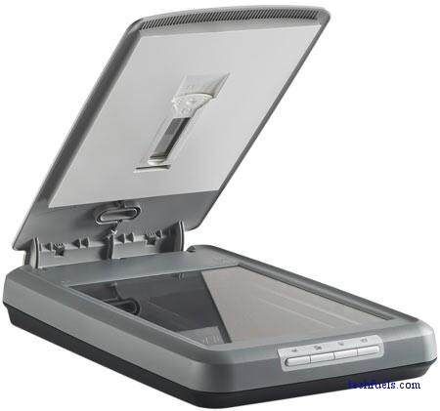
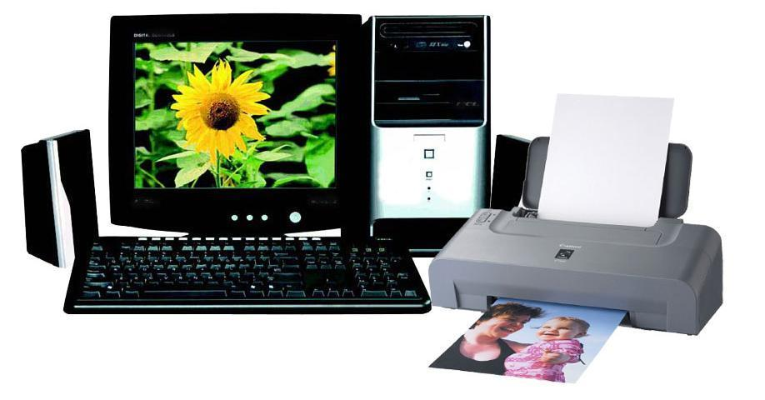
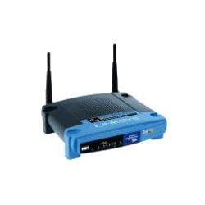
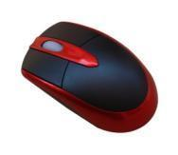
Персональний комп’ютер
монітор
системний блок
сканер
колонки
принтер
клавіатура
миша
модем

Slide 3
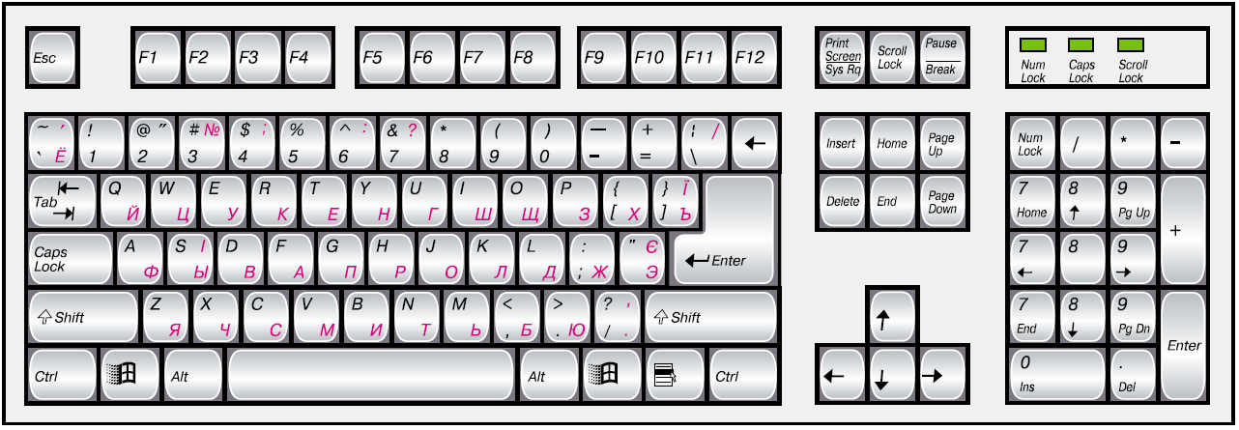

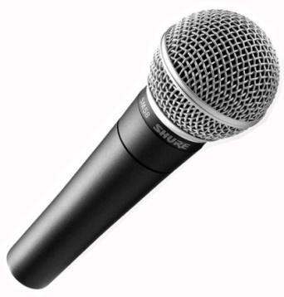
Пристрої введення даних

Slide 4
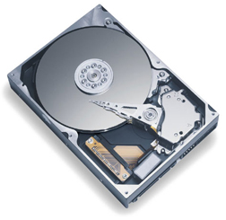
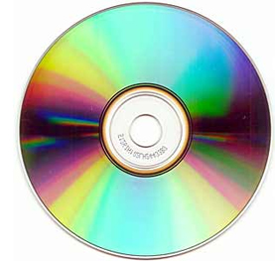
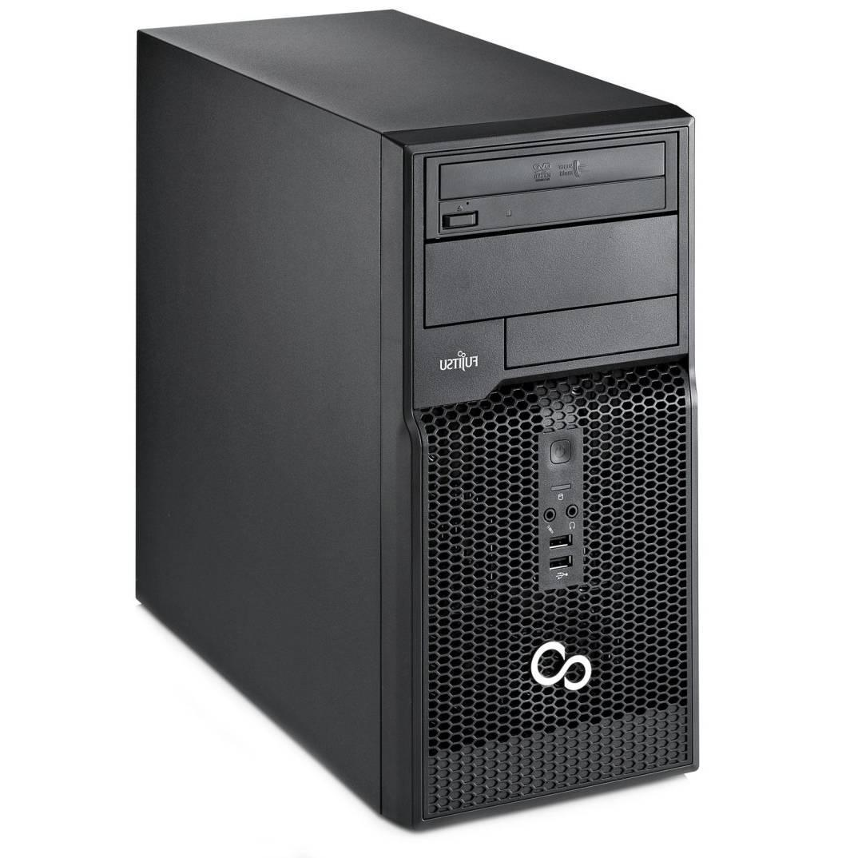
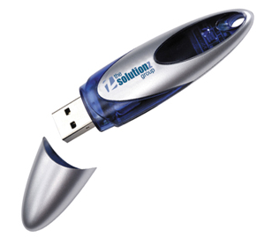

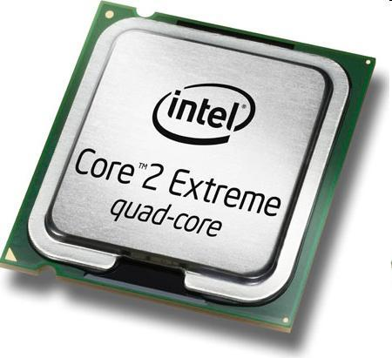
Пристрої збереження даних

Slide 5
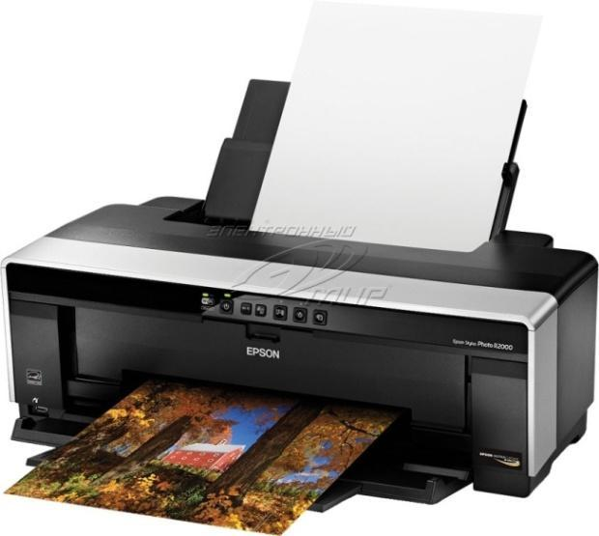
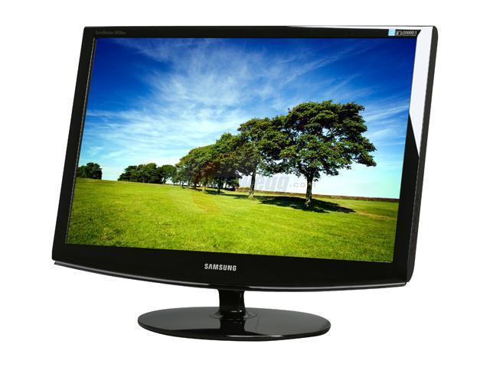
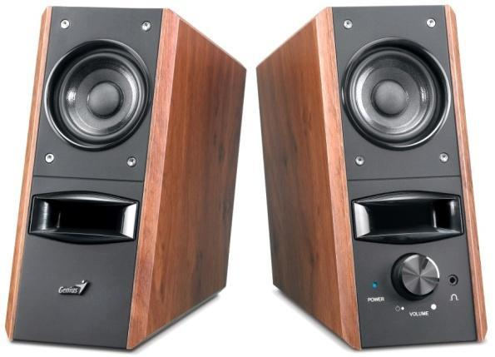
Пристрої виведення даних

Slide 6
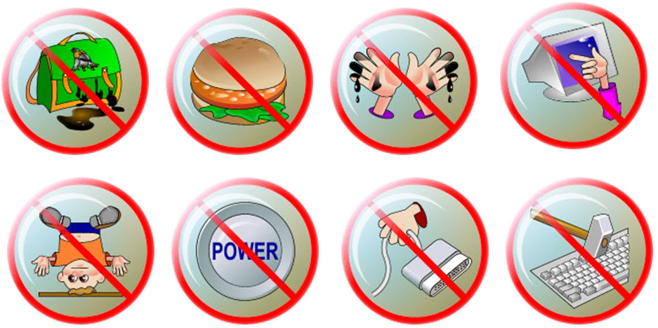
Правила безпеки у комп’ютерному класі

Slide 7
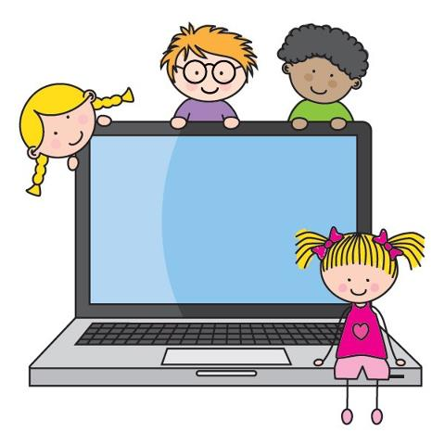
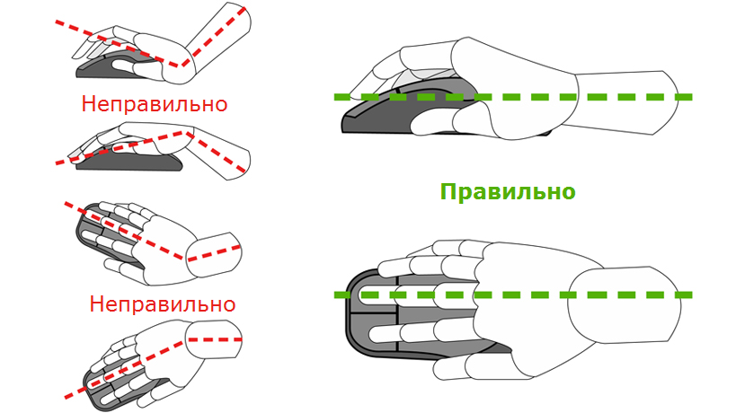
Працюємо з комп’ютером
Робота з тренажером миші Poli-M

Slide 8
Запитання
Які складові комп'ютера ви знаєте?
Які пристрої використовуються для збереження даних?
Які пристрої використовуються для опрацювання даних?
Як називається пристрій для виведення даних на екран? На папір?
Які пристрої розміщуються, як правило, всередині системного блока?

Slide 9
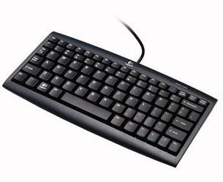
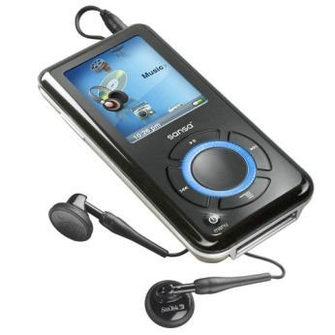
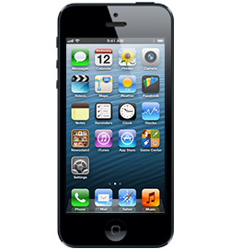
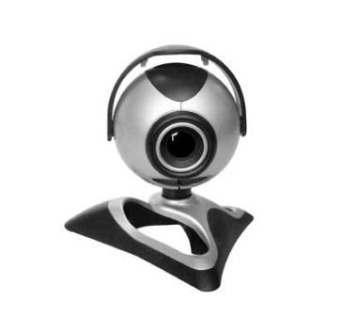
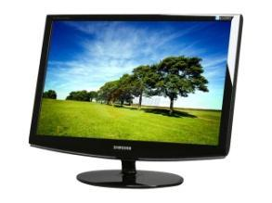
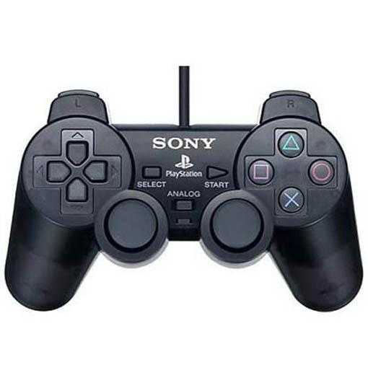
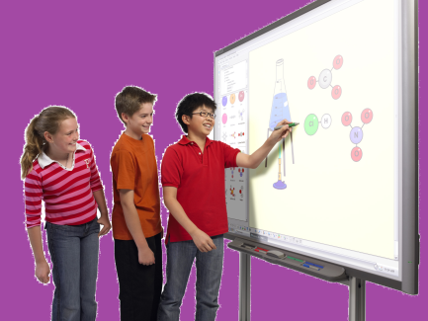
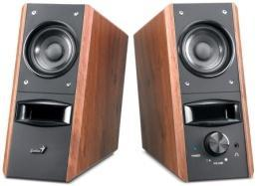
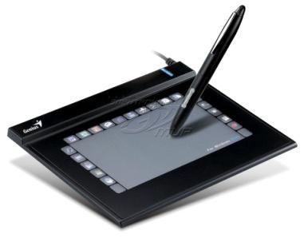
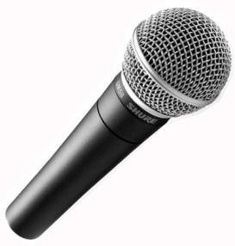


По черзі називайте пристрої, зображені на малюнку. Обговоріть, чому деякі пристрої знаходяться в обох кругах

Slide 10

Працюємо в парах
Назвіть кожну групу об'єктів. Знайдіть у кожній групі зайве слово. За якою властивістю ви це слово вважаєте зайвим?
  Індикатор, кнопка живлення, системний блок, завантаження, смартфон, екран монітора;
  Системний блок, клавіатура, миша, монітор, смартфон;
  Робочий стіл, кошик, гучномовці, значки, панель завдань, головне меню;
  Монітор, принтер, миша, гучномовці, колонки, проектор;
  Миша, клавіатура, сканер, мікрофон, навушники;
  Клацання, подвійне клацання, клацання правою кнопкою, друкування, перетягування, протягування, затримка.

Slide 11
Працюємо в парах
Обговоріть, чому та чим відрізняється ввімкнення ноутбука, смартфону (мобільного телефону) та стаціонарного комп’ютера? Поясніть свою думку

Slide 12

Головоломки
Петрусь та Миколка мають вдома персональні комп’ютери. Петрусь на своєму комп’ютері працює з текстами, може їх роздруковувати та зберігати, але не може слухати музику. Миколка на комп’ютері переглядає відео, мультфільми. Але він не має пристрою для того, щоб текст, збережений на своєму комп’ютері, роздрукувати на папері. Які складові комп’ютера в Петруся, а які – в Миколки?
системний блок
клавіатура
миша
монітор
принтер
навушники

